Slide 1

Transport
Probleem:
In Vlaanderen hebben we tijdens spitsuren vaak 100-en kilometers file.
Verharde wegen zorgen ervoor dat water niet in de grond kan dringen en overstroming gebeuren steeds vaker.
We gaan nog te vaak met het vliegtuig op vakantie.
Denk na over hoe je een van deze problemen kan verhelpen door iets te (her)ontwerpen.

Slide 2
Verharde wegen zorgen ervoor dat water niet in de grond kan dringen
Asfalt wordt gemaakt met bindmiddelen uit fossiele aardolie.
Door de verharding in Belgie stroomt het regenwater via de rioleringen en beken af naar rivieren en uiteindelijk naar de oceaan. Dit zorgt ervoor dat er weinig water in de bodem kan dringen om onze grondwatervoorzieningen (en drinkwater) aan te vullen.
Volgens het World Resource Institute behoort België tot de landen met de meeste waterschaarste ter wereld. We staan op een schokkende 23ste plaats van de 164 onderzochte landen. Daarmee vallen we in de categorie van landen met ‘high water stress’ - landen die per jaar 40 tot 80% van al het beschikbare water verbruiken.
In Belgie is het landschap zeer versnipperd door verharde wegen. Zo worden natuurlijk habitats van dieren ook in stukken gesneden. Een verharde weg is dan vaak een grote, gevaarlijke barriere voor vele dieren.

Slide 3
In Vlaanderen hebben we tijdens spitsuren vaak 100en kilometers file.
Maatschappelijke problemen: tijdverspilling, luchtvervuiling, veiligheid en aggressie.
Auto's zorgen voor 17% van de wereldwijde CO2-uitstoot.
Een file bestaat grotendeels uit lege stoelen.
Belgische huishoudens beschikken gemiddeld over 1,28 wagens terwijl 10% van de huishoudens geen wagen bezit
Gemiddeld 90% van de totale tijd staan auto's stil op een parking

Slide 4
We gaan nog te vaak met het vliegtuig op vakantie.
Een vliegreis naar Berlijn bedraagt 225kg CO2 per persoon.
Met de trein naar Berlijn is dit 25 kg CO2 per persoon.
Waarom is reizen met de trein tot zes keer duurder dan reizen met het vliegtuig? | VRT NWS: nieuws

Slide 5
Voeding
Probleem:
We eten heel veel vlees.
We gooien heel veel eten weg.
We eten niet genoeg lokaal en seizoensgebonden.
Denk na over hoe je een van deze problemen kan verhelpen door iets te (her)ontwerpen.

Slide 6
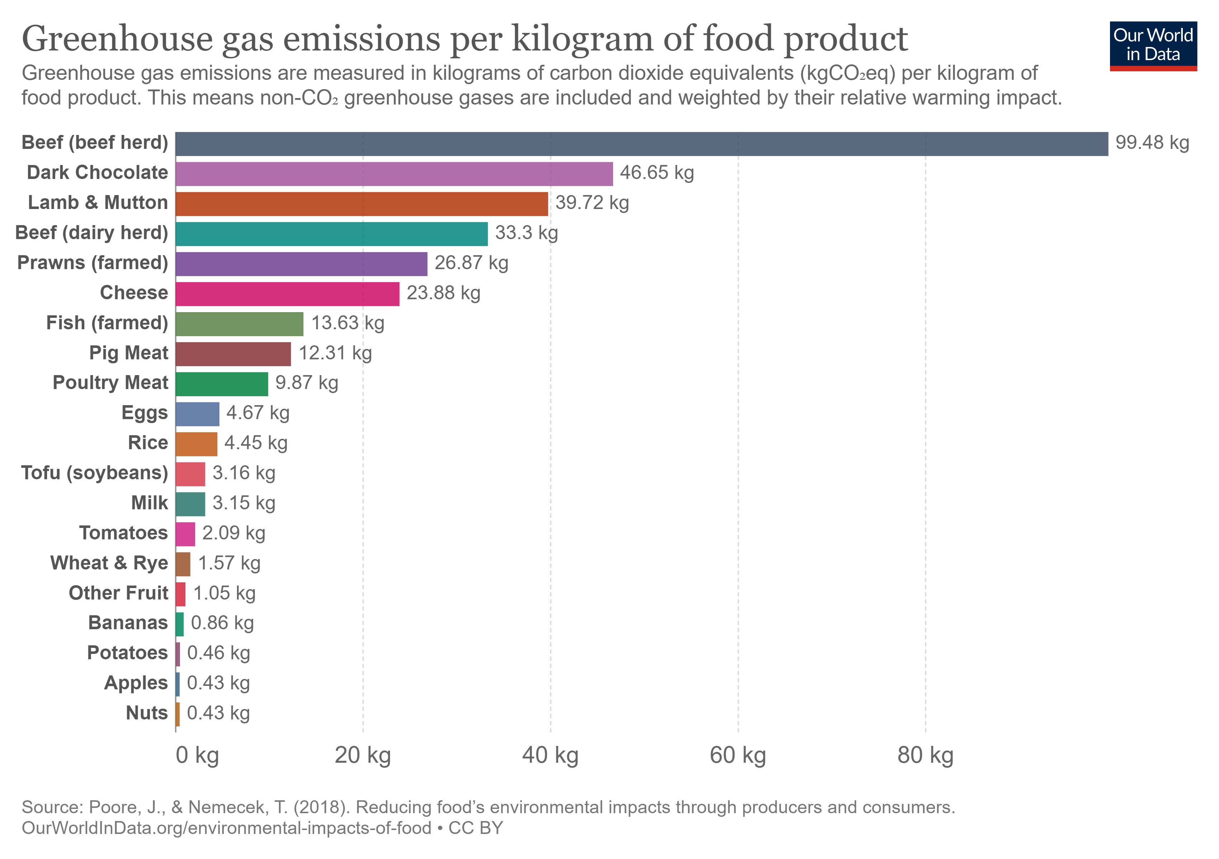
We eten heel veel vlees.
1kg biefstuk stoot 99,5kg CO2-eq uit.
1kg tofu stoot 3,2kg CO2-eq uit.
Vooral dierlijke producten zorgen voor een grote uitstoot van sterke broeikasgassen (methaan en lachgas) en hebben een grote watervoetafdruk.
Landbouw is daarom verantwoordelijk voor 10% van de jaarlijkse wereldwijde emissies.

Slide 7
We gooien heel veel eten weg.
De gemiddelde Europeaan gooit 132 kg voedsel weg per jaar.
Vooral dierlijke producten zorgen voor een grote uitstoot van sterke broeikasgassen (methaan en lachgas) en hebben een grote watervoetafdruk.
30% van de hele voedselketen (van boer tot bord) wereldwijd wordt verspild. We kunnen 30% van de uitstoot door de voedingssector vermijden door voedselverspilling te stoppen.

Slide 8
We eten niet genoeg seizoensgebonden.
Als je niet seizoensgebonden eet, moet het voedsel in een koeling bewaard worden voor een langere tijd. Een koelinstallatie verbruikt al snel veel elektriciteit en bevat vaak ook broeikasgassen zoals HFK’s. De helft van de elektriciteitproductie wereldwijd komt van het verbranden van fossiele brandstoffen (voornamelijk kool).
Het transport heeft een relatief kleine impact op de totale broeikasgasuitstoot van een product. Appels komen bovendien meestal per boot. Per vliegtuig zou hun CO₂e-impact veel groter zijn.

Slide 9
Hobby
Probleem:
1/3 van al het katteneten wordt niet opgegeten en beland in de vuilbak.
Nagellak is heel vervuilend en wordt niet goed gerecycleerd.
Skimateriaal wordt snel te klein en je draagt het enkel in het skiseizoen.
Denk na over hoe je een van deze problemen kan verhelpen door iets te (her)ontwerpen.

Slide 10
1/3 van al het katteneten wordt niet opgegeten en beland in de vuilbak.
Er leven 2,6 miljoen huiskatten in België
Bijna de helft van de huishoudens in Belgie heeft een kat als huisdier.
Katten zijn strikt carnivoor
Vleesproductie voor kattenvoer zorgt jaarlijks voor 2,9 miljoen ton CO2 emissies.
https://scientias.nl/om-alle-honden-en-katten-op-aarde-te-voeden-is-een-gebied-nodig-dat-elf-keer-groter-is-dan-nederland/

Slide 11
Nagellak is heel vervuilend en wordt niet goed gerecycleerd.
Het productieproces van nagellak is erg energie-intensief. Het maken van de glazen potjes, de plastieken onderdelen en het produceren van de chemicaliën.
Nagellak heeft een korte levensduur. Nadat het is uitgedroogd wordt het meestal niet gerecycleerd door het klein formaat en belandt het op stortplaatsen. De chemicaliën komen in het milieu terecht.
De totale schatting CO2 uitstoot per flesje nagellak is 0,3 kg. Naar schatting worden 1,7 tot 1,9 miljard flesjes nagellak elk jaar verkocht, dat is gemiddeld 540 000 000 kg CO2 uitstoot per jaar aan de productie van nagellak alleen. Door massaproductie stijgt de CO2 uitstoot aanzienlijk.

Slide 12
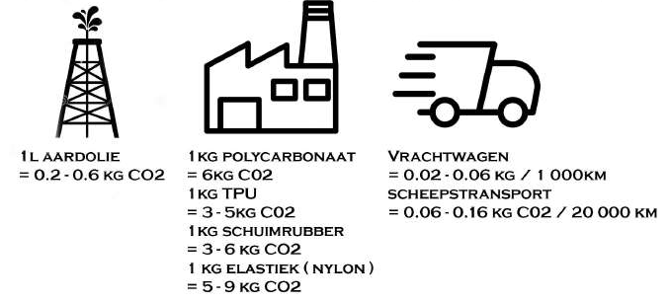
Skimateriaal wordt snel te klein en je draagt het enkel in het skiseizoen.
Vele skieërs kopen een skimateriaal om op lange termijn geld uit te sparen maar deze wordt maar enkele keren gedragen per jaar.
Voorbeeld productie skibril:

Slide 13
Elektronica
Probleem:
Batterijen van GSM’s gaan snel stuk omdat we ze heel de nacht opladen.
Elektronica is moeilijk te herstellen.
Heel veel mensen houden hun oude gsm bij in plaats van het te recycleren.
Denk na over hoe je een van deze problemen kan verhelpen door iets te (her)ontwerpen.

Slide 14
Heel veel mensen houden hun oude gsm bij in plaats van het te recycleren.
Een gsm weegt gemiddeld 150 g, maar de ecologische rugzak ervan wordt geschat op een uitstoot van 70 kg aan broeikasgassen!
Voor de productie van mobiele telefoons zijn vooral de metalen indium, kobalt, tantaal, tin, gallium en germanium kritisch. De hoeveelheid van deze mineralen in één toestel is beperkt, maar ze zijn momenteel nog onmisbaar en onvervangbaar.
Naast de milieuschade heeft de mijnbouw voor mineralen ook een sociale impact. Zo werken de arbeiders vaak in hachelijke omstandigheden, wat leidt tot verschillende gezondheidsproblemen
België heeft de aanvaardingsplicht voor afgedankte elektrische en elektronische apparatuur (AEEA) ingevoerd. Bedrijven die deze op de markt brengen, zijn dus ook verplicht om ze terug te nemen als ze niet meer in gebruik zijn.
Momenteel wordt wereldwijd slechts 1 tot 2% van alle gsm’s gerecycleerd.

Slide 15
Elektronica is moeilijk te herstellen.
Wasmachines, smartphones camera's of andere elektronica wordt tegenwoordig zo gemaakt dat als er iets kapot is, je een nieuw toestel moet kopen. Herstellen is vaak niet aan de orde.
Je koelkast die het begeeft, ‘toevallig’ net nadat de garantie is verstreken? Dat kan vanaf maart 2021 niet meer. Vanaf dan moeten fabrikanten robuustere en makkelijker herstelbare producten maken. Dat heeft de Europese Commissie beslist. Milieuverenigingen over heel Europa dringen aan op vergelijkbare maatregelen voor smartphones.
https://www.vbo-feb.be/nl/nieuws/eu-bereikt-akkoord-om-van-duurzame-producten-de-norm-te-maken/
De hele smartphone-industrie stoot 580 miljoen ton CO2 uit per jaar

Slide 16
Batterijen van GSM’s gaan snel stuk omdat we ze heel de nacht opladen.
De productie van 1 smartphone stoot 21 kg CO2 uit.
De hele smartphone-industrie stoot 580 miljoen ton CO2 uit per jaar
De huidige lithiumionbatterijen in smartphones verouderen tegenwoordig zelfs sneller als ze leeg of volledig opgeladen zijn. Vandaar dat je ze het best oplaadt als ze nog voor ongeveer 20 procent vol zijn, tot ze opnieuw op 80 procent staan.
Er wordt jaarlijks 22 miljoen dollar uitgegeven aan elektriciteitskosten doordat mobiele telefoons die langer dan nodig in het stopcontact zitten om volledig opgeladen te blijven.
Er wordt gemiddeld 0,2 watt stroom verbruikt als de oplader in het stopcontact blijft zitten zonder dat de telefoon is aangesloten.

Slide 17
Shoppen
Probleem:
De jeansindustrie is zeer vervuilend.
Tweedehandswinkels zijn niet altijd overzichtelijk/aantrekkelijk.
Schoenzoolen zijn sneller versleten dan de bekleding van de schoen.
Denk na over hoe je een van deze problemen kan verhelpen door iets te (her)ontwerpen.

Slide 18
De jeansindustrie is zeer vervuilend.
Elke dag belandt er wereldwijd meer dan 92 miljoen ton textielafval op stortplaatsen. Dit staat gelijk aan ongeveer 4 miljoen vrachtwagens vol kleding die simpelweg worden weggegooid.
De mode-industrie is verantwoordelijk voor maar liefst 10% van de jaarlijkse wereldwijde CO2-uitstoot, en de jeanssector speelt hierin een aanzienlijke rol. Voor de productie van één jeansbroek wordt er gemiddeld 33,4 kg CO2 uitgestoten en 7.500 L water gebruikt.
Jaarlijks komt zo’n 200.000 ton chemische kleurstoffen terecht in waterlichamen, wat grote milieuschade veroorzaakt.

Slide 19
Tweedehandswinkels zijn niet altijd overzichtelijk/aantrekkelijk.
De kledingindustrie is een van de meest vervuilende industrieën ter wereld. In 2020 zorgde de productie en het transport van kleding van één persoon dat er 320 kg aan CO2 uitgestoten werd. Dit komt overeen met een autorit van 2285 kilometer.
Gemiddeld koopt men 20 nieuwe kledingstukken per jaar. Dat betekent dat je met het kopen van één nieuw kledingstuk 16 kg CO2 uitstoot!
De tweedehands industrie zorgt jaarlijks voor een reductie van 10,072 ton CO2. Want wanneer iemand een nieuwe aankoop vervangt door een tweedehands stuk, verkleinen we de productie van nieuwe kledij, waar heel veel energie voor nodig is. En de berg van textielafval wordt ook kleiner.
Met elk tweedehands aankoop bespaart men gemiddeld 1 kg afval, 3040 liter water en 22 kg CO2.

Slide 20
Schoenzoolen zijn sneller versleten dan de bekleding van de schoen.
Overconsumptie
Lastig te herstellen
De productie van 1 paar schoenen stoot 15 kg CO2 uit.
Volgens een UNIDO-rapport over de CO2-voetafdruk van leer genereert 1 m2 runderleer ongeveer 110 kg CO2e, waarvan 93 kg CO2e afkomstig is van de veehouderij en de rest afkomstig is van het looien van leer
De meeste schoenen worden niet gerecycleerd en eindigen in de verbrandingsoven of op het stort.

